Slide 1
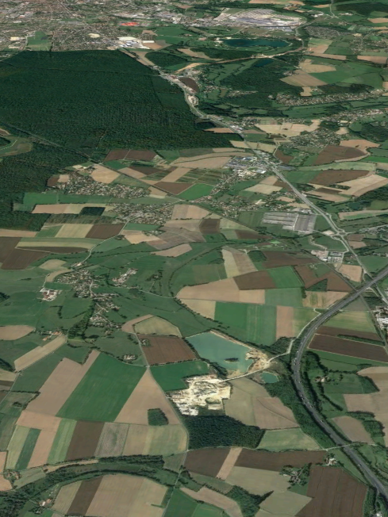
Réunion publique Certines 7 octobre 2021
Le Plan Local d’Urbanisme (PLU)
Concertation avec la population

Slide 2
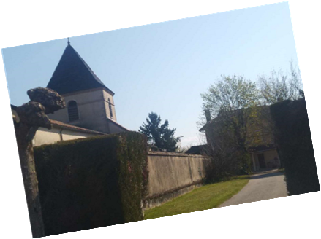
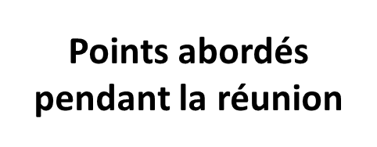
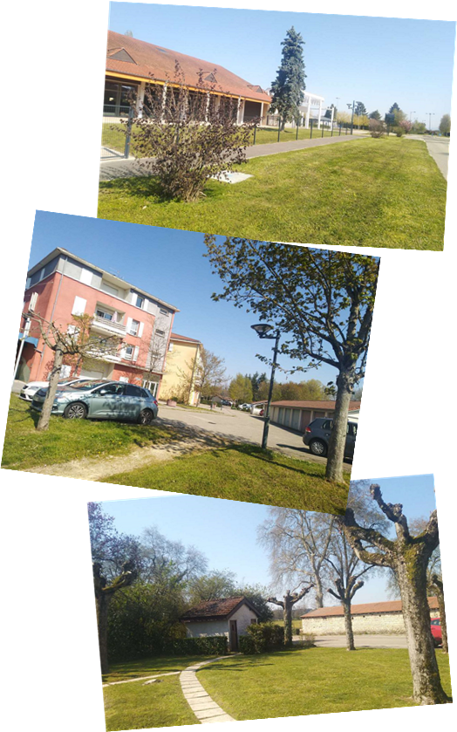
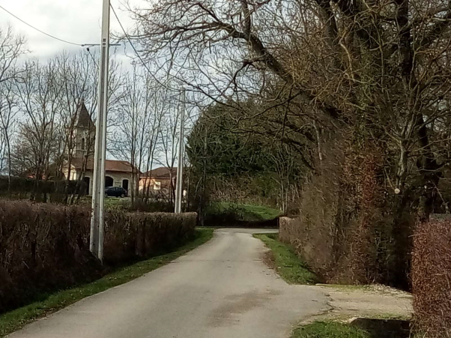
Pourquoi cette réunion publique ?
Pourquoi la révision du PLU ?
Qu’est-ce qu’un PLU en 2021 ?
Comment travailler sur un PLU ?
Avancement du travail
Moment d’échanges et de discussions

Slide 3
Pourquoi cette réunion publique ?
Obligation de la concertation avec la population
Pour faire participer les habitants à la réflexion globale d’urbanisme de leur commune. Nourrir le débat.
Les communes choisissent librement les modalités :
Informations sur le site internet de la mairie et sur les panneaux lumineux
Articles dans l’info mairie (document mensuel distribué dans toutes les boîtes aux lettres) ainsi que le bulletin municipal annuel
Mise à disposition en mairie d’un dossier de concertation avec un cahier d’expression
Organisation d’au moins 2 réunions publiques.
La 1ère : aujourd’hui.

Slide 4
Pourquoi la révision du PLU à Certines ? Politique d’urbanisme de la commune
Délibération du 10/07/20 : prescription de la procédure de révision du PLU
PLU approuvé le 12 juillet 2010
Modification simplifiée n°1 le 12 décembre 2012
Mise en compatibilité le 4 avril 2014
Modification n°1 le 11 février 2016
Modification simplifiée n°2 le 24 juillet 2017
Modification n°2 le 19 décembre 2019
Modification simplifiée n°3 en cours.

Slide 5
Pourquoi la révision du PLU à Certines ? Ce qui s’est passé depuis l’approbation du PLU de 2010
Créations de logements
143 logements créés : 126 neufs et 17 en réhabilitation
Rythme de 11 logements par an (pour le neuf : 9,70 / an)
Surfaces consommées : 10,31 ha
7,3 ha consommés pour l’habitat (0,6 ha /an) dont
4,8 ha en zone U dont 1,41 ha par découpages de parcelles (30%)
2,5 ha en zone 1AU
3,12 ha consommés pour autres destinations
1,02 ha en équipements publics (gymnase et centre de loisirs)
2,10 en activités économiques ( NC Zone Cadran)
Croissance de la population
Croissance annuelle moyenne de 1, 17 % (croissance possible dans le SCOT pour les pôles locaux équipés) => +1,7% en logements pour + 0,58% en population!
100 habitants de plus en 12 ans : 1 450 habitants en 2008 et 1 550 habitants en 2021
La taille des ménages diminue : de 2,62 hab/logt en 2008 on passe à 2 en 2021

Slide 6
Pourquoi la révision du PLU à Certines ? Objectifs de la révision prescrite en 2020 ..
Permettre la mise en oeuvre du projet de développement de notre territoire et construire le village de demain.
2) Tenir son rôle de « pôle local équipé » reconnu dans le SCOT BBR : « commune qui répond aux besoins quotidiens de ses habitants et qui rayonne sur les communes rurales alentours ».
3) En respectant les objectifs :
de modération de la consommation d'espace et de lutte contre l'étalement urbain,
de préservation des espaces, des activités agricoles et des espaces naturels,
Objectifs initiaux qui sont affinés en cours d’étude.

Slide 7
Qu’est-ce qu’un plan local d’urbanisme ? Sa finalité
Le PLU : le document d’urbanisme qui permet de mettre en place une politique d’aménagement du territoire à l’échelle de la commune.
Il décline à travers ses diverses pièces le projet d’aménagement communal.
Que préserve-t-on ? Où et comment pense-t-on le développement urbain ? Comment crée-t-on un nouveau quartier ? etc …
Mais une réflexion à intégrer dans un système pyramidal : respect des normes et des documents de rangs supérieurs.

Slide 8
Qu’est-ce qu’un PLU ?
Schématisation de la hiérarchie des normes et documents d’urbanisme
Relation de « prise en compte » ou de « compatibilité » du PLU
avec les documents supra-communaux :
Au sommet : le code de l’urbanisme, les lois
Le schéma de cohérence territoriale (SCOT) est dit intégrateur aujourd’hui,
Il doit être compatible avec un certain nombre de schémas, de plans, de directives (SDAGE, SAGE, PPR …)
Il doit prendre en compte d’autres plans ou schémas (déchets, bruit, énergie, carrières, Natura 2000 ….)
SCOT BOURG-BRESSE-REVERMONT approuvé en 2016 ,
Le PLU doit être compatible avec le SCOT.

Slide 9
Qu’est-ce qu’un Plan Local d’Urbanisme ? Son contenu
Rapport de présentation
Projet d’Aménagement et de Développement Durables (PADD)
Orientations d’aménagement et de programmation (OAP)
Plan de zonage )
Règlement ) ou Règlements écrit et graphique
Annexes : emplacements réservés, réseaux (assainissement et eau potable), servitudes d’utilité publique et informations …

Slide 10
Comment travaille-t-on sur un PLU ?
Une phase de travail technique + une phase administrative (voir la procédure)
Travail par le biais de réunions régulières en mairie, de visites sur le terrain
Avec les élus, l’urbaniste, les services selon les ordres du jour : les services de l’Etat (la DDT, l’UDAP, l’ARS), la Chambre d’Agriculture, le SCOT, le Syndicat de la Reyssouze …
En respectant un cadre législatif et réglementaire fixé par l’Etat et par le Schéma de Cohérence Territoriale(SCOT).

Slide 11
Comment travaille-t-on sur un PLU ? Le cadre fixé par l’Etat
Politiques publiques à prendre en compte :
Assurer une gestion économe de l’espace
Penser urbanisme et mobilité/déplacements
Favoriser la cohésion sociale et l’évolution équilibrée de la structure de la population
Préservation , valorisation de l’environnement et du paysage
Prendre en compte les risques et la limitation des nuisances
Dynamiser durablement le territoire dans le respect de son identité (économie, santé, patrimoine)
Mise en œuvre de la politique de transition écologique (climat, énergie).

Slide 12
Comment travaille-t-on sur un PLU ? Le cadre fixé par le SCOT BBR (le bassin burgien)
Schéma de Cohérence territoriale approuvé le 14-12-2016
Le SCOT : Outil de planification intercommunal qui définit une stratégie globale d’aménagement pour le territoire qu’il couvre (83 communes en 2016).
Structure hiérarchisée en 4 niveaux selon le rôle et la fonction des communes (l’agglomération burgienne, les pôles structurants, les pôles locaux équipés, les communes rurales)
➔Certines : pôle local équipé en binôme avec Tossiat
Des orientations dans divers domaines au vu de l’armature urbaine définie par le SCOT :
Encadrement de la croissance résidentielle, des surfaces consommables, du développement économique
Orientations dans les domaines des mobilités, des préservations des espaces agricoles, naturels, etc …

Slide 13
Comment travaille-t-on sur un PLU ? Procédure pour réviser le PLU
Délibération de prescription : 20 juillet 2020
Phase de travail technique (phase actuelle)
Délibération d’arrêt du projet de PLU
3 mois de consultation des personnes publiques (+ délais matériels) : services, communes limitrophes … = avis, contrôle au vu du Porter à connaissance.
Enquête publique : 1 mois (+ 1 mois pour le commissaire-enquêteur+ délais matériels)
Délibération d’approbation du PLU.

Slide 14
Avancement du travail : Phase de travail technique
1ère phase finalisée « diagnostic communal »
11 réunions de travail :
7 en interne avec élus et urbaniste
1 sur le terrain
1 avec les PPA (Personnes Publiques Associées): DDT-CA3B-Département de l'Ain-chambre d'agriculture)
1 vision conférence avec le Grand cycle de l'eau (CA3B) sur l'assainissement
1 sur le volet environnemental avec le cabinet Géonomie et en présence du SBVR (syndicat du bassin versant de la Reyssouze)

Slide 15
Avancement du travail
1ère phase finalisée : le diagnostic communal
Evaluation environnementale : systématique pour ce PLU
Actualisation du zonage d’assainissement en parallèle
Le diagnostic de la commune a porté sur les points suivants :
1ère PARTIE – DIAGNOSTIC/ DONNES GENERALES
Situation géographique de la commune / bassin de vie
Approche historique globale
Population
Activités économiques
Habitat
Consommation d’espaces naturels, agricoles et forestiers
Politique foncière de la commune
Equipements publics
Déplacements, mobilités
Intercommunalité

Slide 16
2ème PARTIE : ANALYSE DE L’ETAT INITIAL DE L’ENVIRONNEMENT
Géographie physique
Risques naturels et technologiques
Cadre de vie
Patrimoine naturel, biodiversité, continuités écologiques
3ème PARTIE : DIAGNOSTIF RELATIF AUX ESPACES URBAINS
Structure urbaine
Patrimoine bâti - architecture
Patrimoine archéologique
Paysage
Capacité de densification au sein des espaces bâtis
Enjeux à prendre en compte sur l’ensemble du territoire communal.
Précisions des objectifs initiaux au cours de l’étude.
2e phase : définition de la politique que les élus vont inscrire dans leur PADD
Phases suivantes : traduction du PADD dans les différentes pièces du dossier de PLU (zonage, règlement ...)

Slide 17
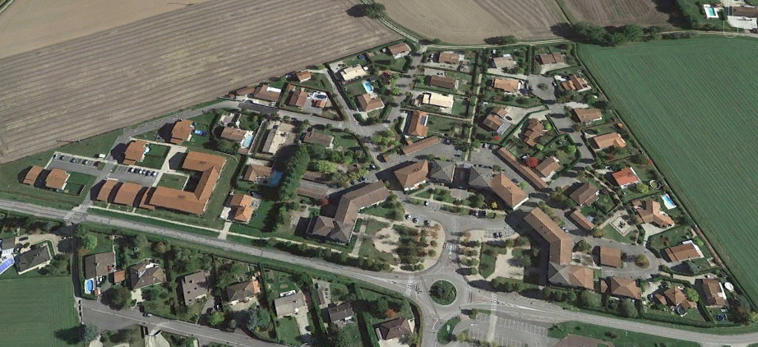
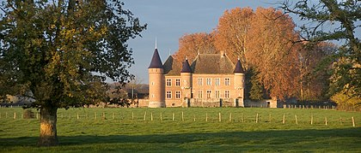
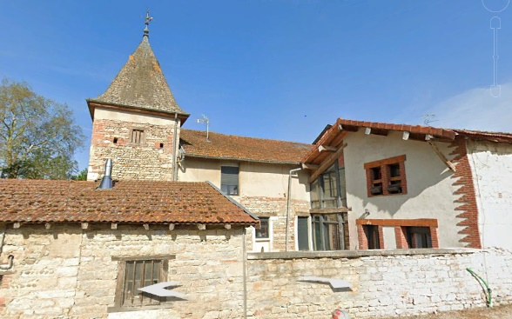
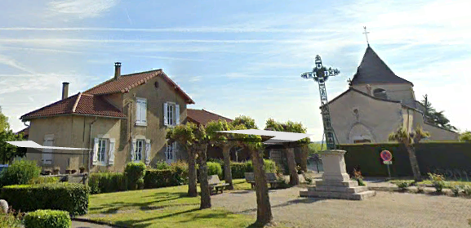
Merci de votre attention !!! Echanges, discussion …

